Slide 1
常用仪表的使用方法
交流参数的测量

Slide 2

一、周期信号的参数
时间参数
  周期T
  频率f =1/ T
  正脉宽τ
  占空比 θ =τ:(T- τ)
  = τ/T×100%
τ
t
T- τ
T
通常将占空比为50%的矩形波称为方波。

Slide 3
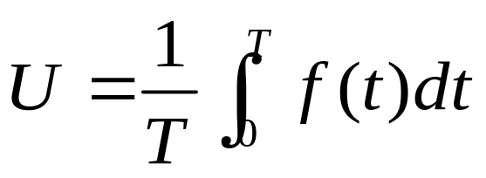
周期信号的参数
V
电压参数
  正峰值U_{P}
  负峰值U_{-P}
  峰峰值U_{PP}
  平均值U
U_{P}
U_{PP}
t
U_{-P}
T
平均值亦称作直流分量

Slide 4

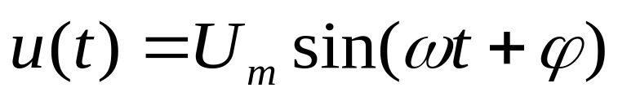
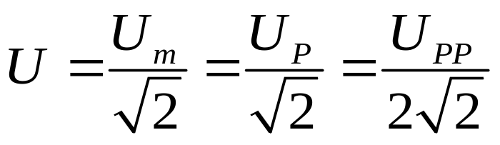
周期信号的参数
V
对称于横坐标的正弦波
  最大值U_{m}=U_{P}
  瞬时值u(t)
  有效值U
U_{m}=U_{P}
t

Slide 5


周期信号的参数
V
1V
直流偏置
  将一个周期信号叠加一个直流电压的过程称为直流偏置。
  直流偏置的结果是使周期信号在坐标系中上移或下移。
  直流偏置的结果改变了周期信号的平均值
t
-1V
V
+
0.8V
t
V
1.8V
t
-0.2V

Slide 6
示波器
信源选择
1、只有一个信号源输入，选择输入信号源为触发源
2、有两路信号源输入
（1）如果频率相同，选择较为稳定的信号源为触发源
（2）如果频率不同
a.两路信号源的频率成整数倍，选择周期长的信号源为触发源
b.两路信号源的频率不成整数倍，无法同时稳定，只能用单次触发或者stop按键

Slide 7
示波器
耦合方式
直流：显示完整波形
交流：只显示交流分量
接地

Slide 8
示波器输入通道耦合方式有哪三种，说明其主要区别。
有直流、交流、接地三种。
（1）直流耦合：通过输入信号的交流和直流成分；
（2）交流耦合：阻挡输入信号的直流成分，通过交流成分；
（3）接地：断开输入信号。

Slide 9
谢 谢！

